Slide 1
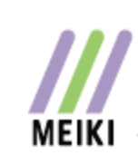
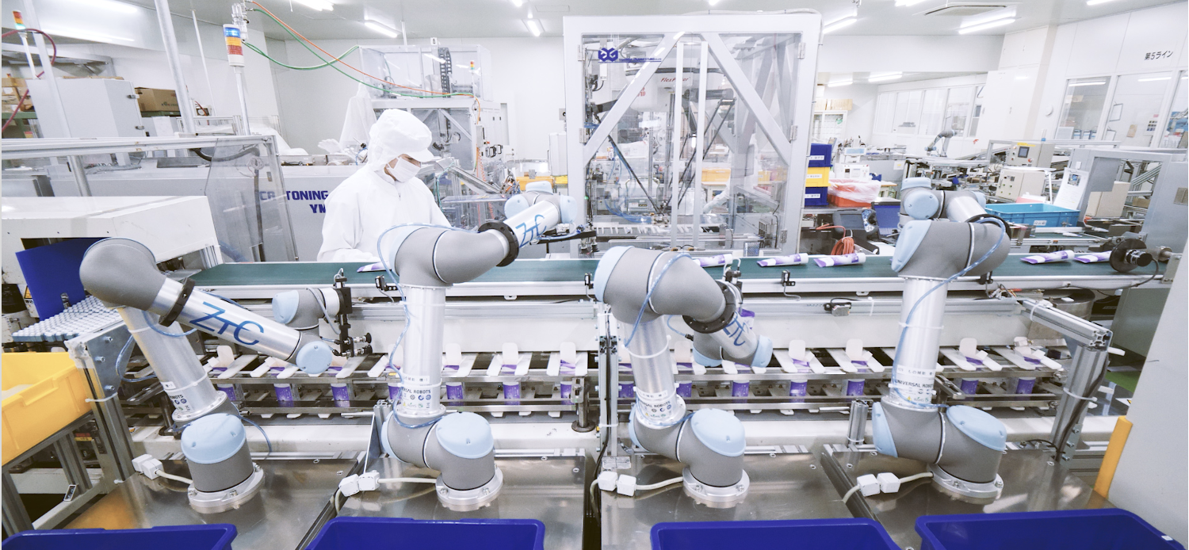
株式会社メイキ
中小企業のための「お金のかからない自動化」
『「半」自動化プログラム』のご案内

Slide 2
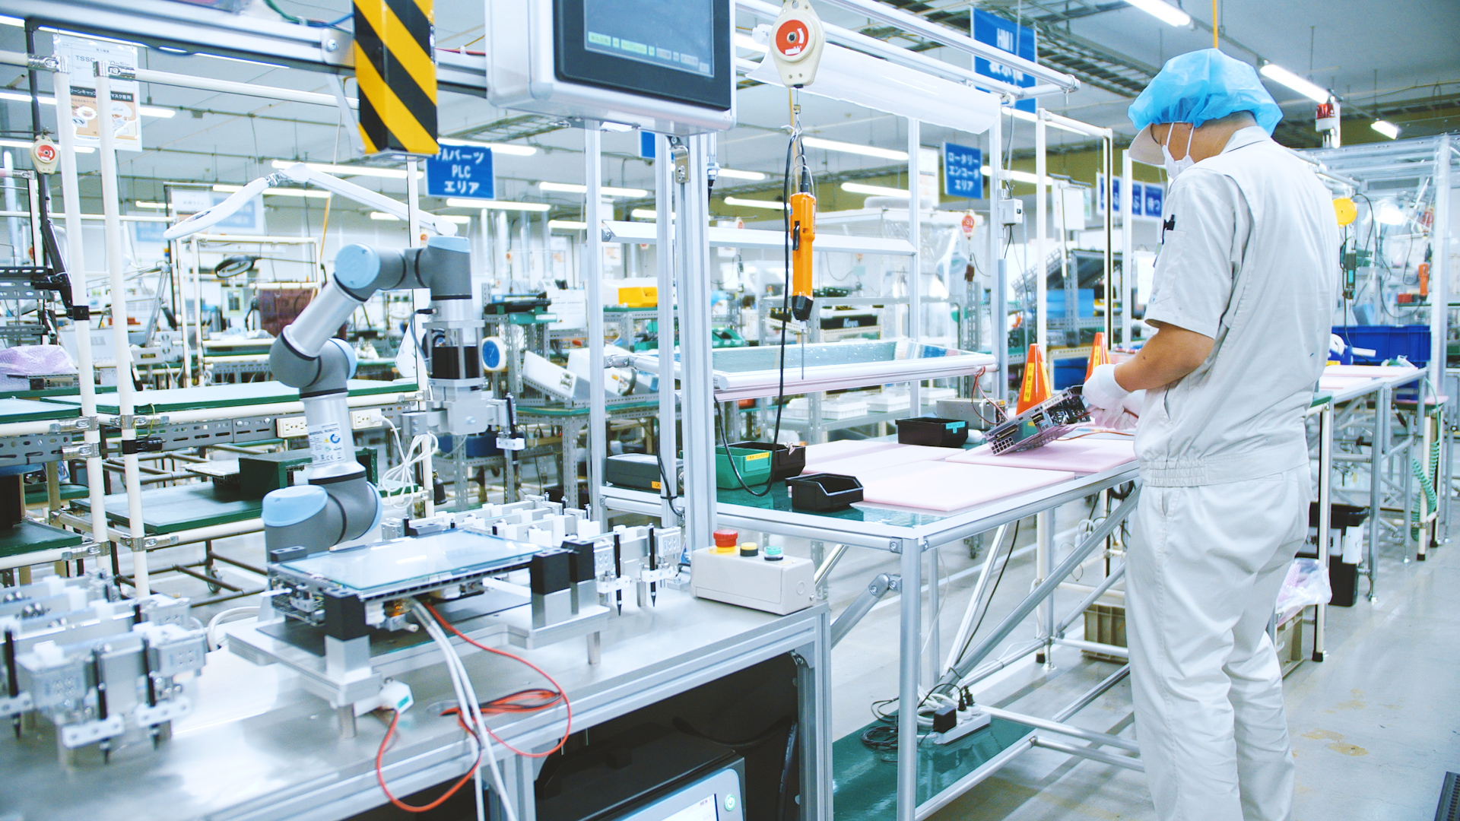
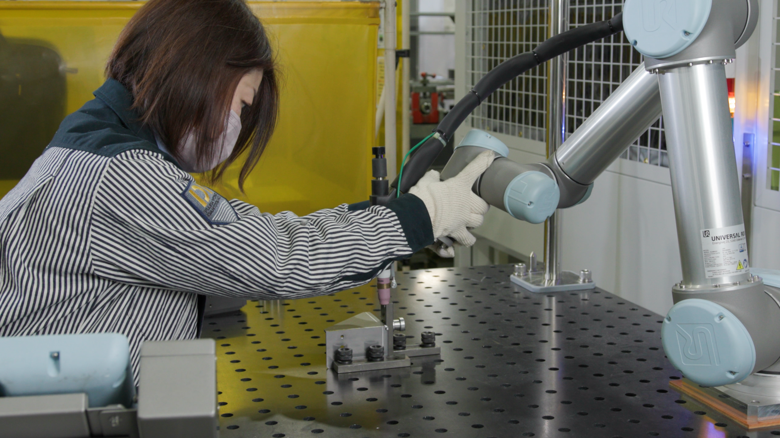
「半」自動化とは？
これまで作業者によって手作業で行われていた工程を「協働ロボット」という小型のロボットを使って省人化、自動化することで、生産性や品質、再現性、安全性などを飛躍的に高める手法です。

Slide 3
こんなお悩みはありませんか？
製造現場の新卒採用、中途採用、パート採用しても長続きしない。そもそも応募がない。
多品種小ロットの注文が増えてきたが人手不足で対応できない。
現場は重労働で男性の人力に頼っている。本当はもっと女性も活躍できる現場にしたい。
働き方改革は理解しているが残業は減らせそうにない。
自動化は分かるが、費用がかかりすぎるのではないか。
目視検査しているが、不良品が客先まで流れてしまいクレームが増えてきている。
現在使用している機械に自動化設備を追加したいが対応してくれるところがない。
自社工場の空きスペースが狭いので自動化はあきらめている。
こんなお悩みは「半」自動化で解決できます！

Slide 4
「半」自動化の５つのメリット
自動化による最大のメリットが人件費の低減です。特に生産ラインにおける単純作業を自動化することで、より付加価値の高い作業に人員を充当することが可能です。
人件費
低減
人が行う作業では、作業員の力量による精度のバラつきやヒューマンエラーによるミスがどうしても発生します。ロボットによる自動化では同じタクトで常に公差内の仕事を行うことができ、製品品質が大きく安定します。
品質の
確保
危険物や重量物の取扱いを自動化することで作業者の安全を確保することができます。「３K（キツい・汚い・危険）」呼ばれる仕事や、高音、高湿、臭気のある工程などを自動化することで、作業環境は大きく改善します。
安全の
確保
自動化により生産速度・生産効率が上がり、かつヒューマンエラーに起因するミスによるムダがなくなるため生産性が著しく向上し、コストダウンに繋がります。
生産性
向上
人への負荷が高いラインの一部だけを自動化することで、投資額を抑えた自動化を進めることができます。人が得意な作業は人手で。人への負荷が高い単純作業を自動化することで投資額を抑えた自動化を進めることができます。
投資額の
抑制

Slide 5
UR社ロボットの特徴
01 簡単なプログラミング
社外の技術者へ依頼する必要はありません。
URロボットならプログラミング経験のない方でも、
ロボットを簡単に素早くプログラミングできます。
04 迅速なセットアップ
驚くほど迅速にセットアップ可能です。
実際の導入例でも、完全なセットアップに要した平均時間はわずか半日となっています。
02 高い安全性と協働性
作業員のそばで、安全な協働作業ができます。
動力検出が内蔵されているので、人が協働ゾーンに入ると自動停止させるなど、安全性を高めるモードで作業させることも可能です。
05 再設置に柔軟対応
従来型産業用ロボットとは異なり軽量かつコンパクトでスペースを取らないため、ロボットの移動、再配置を簡単に短期間で行うことができます。
03 短い投資回収期間
導入コストを大幅に削減できます。
ロボットの導入にかかる投資回収期間は平均195日を実現しています。

Slide 6
導入までのステップ
① 現状の問題点把握
現在の作業工程を丁寧に観察およびヒヤリングし、課題を明確化します。
現状把握
② 解決策の検討
上記課題の解決方法を検討します。
③ 提案書・仕様書等の作成
上記課題と解決方法をもとに、お客様のご予算・ご希望に最適なロボットを選定しご提案します。
ロボット選択・
システム構想
④ システム設計・制作
内容にご納得いただいてご契約後に、選定したロボットでのシステムを構築します。
⑤ 出荷前テスト
試運転・
本稼働
出荷前に弊社もしくは協力メーカーにて出荷前テストを完了いたします。
⑥ 試運転・ティーチング講習
実際にお客様の現場にて試運転を開始して、作業担当者へのティーチング講習を行います。

Slide 7

私たちについて
株式会社メイキ
製造業における産業機械全般を取り扱う総合商社です。従来は自動車の内装部品や木工の製造設備の自動化設備に特化していましたが、近年は幅広い業界における生産現場の自動化をご支援しています。お客様ごとに緻密なプランニングを行い、最適な設備・機械の選定を行います。
協力会社
PLANSEED株式会社
ユニバーサルロボット社認定システムインテグレーター。ロボット選定とシステム設計・製造を担当します。中小企業に特化した「お金をかけない自動化」の支援に定評があります。

Slide 8
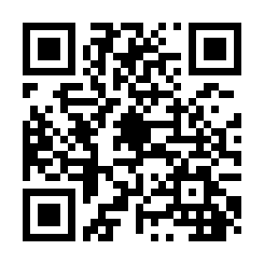
お問合せ
お電話、またはフォームよりお気軽にお問合せください。
株式会社メイキ
【本社】
お問合せフォーム
愛知県名古屋市中川区柳川町8-1
TEL：052-681-1411
【浜松営業所】
静岡県浜松市東区篠ヶ瀬町127番地
https://www.meiki-corp.com/contact/
TEL：053-463-0811

